Slide 1
Als de dijken breken…
Paraatheid bij een calamiteit
Anne-Catherine Olbrechts

Slide 2
Notes:
Kent u de serie Als de dijken breken? Deze serie is een Nederlands-Vlaamse coproductie en werd uitgezonden in 2016 door de Nederlandse en de Vlaamse openbare omroep. Persoonlijke smaak is hier niet relevant, ikzelf vond het een voorbeeld van Vlaamse melodrama, niet echt mijn cup of tea. Maar tegelijk vond ik de serie een sterk signaal, een wake-up call en hoopte ik dat we ook in de erfgoedsector de sense of urgency zouden aanvoelen om ons beter voor te bereiden op dergelijke calamiteiten. Helaas heeft de realiteit ons intussen ingehaald en is vorig jaar voornamelijk Wallonië hard getroffen door de wateroverlast van juli. IN Vlaanderen hebben we deze ramp aangegrepen om de sector beter voor te bereiden op een calamiteit en hiervoor de krachten te bundelen.

Slide 3
Indeling
Veld voorbereiden op een noodsituatie: traject FARO van 2008 tot nu
Noden voor de toekomst?
Notes:
Ik breng eerst de inspanningen in kaart die FARO sinds de oprichting in 2008 heeft geleverd op het vlak van calamiteitenwerking of de voorbereiding/paraatheid in het veld bij een calamiteit.

Slide 4
Traject FARO
ECCE! traject
DICE
Hoe schrijft u een calamiteitenplan? : website erfgoedwijzer
Meewerken aan publicaties
Juni 2021: oprichting calamiteitendenktank
Photo by Chris Gallagher on Unsplash
Notes:
De voorloper van FARO, Culturele Biografie Vlaanderen startte reeds het calamiteitentraject op in 2005. Dat traject werd verdergezet door FARO, in 2008 opgericht als fusie tussen Culturele Biografie en het Vlaams centrum voor Volkscultuur. ECCE betekent eerste hulp bij calamiteiten aan cultureel erfgoed
Begin 2018 werd DICE gelanceerd, de Vlaamse databank voor incidenten aan cultureel erfgoed, naar het voorbeeld van de gelijknamige databank in Nederland, ontwikkeld door de RCE Nederland.
We helpen u ook verder met het schrijven van een calamiteitenplan op ons kennisplatform, de erfgoedwijzer (website FARO)
We werken mee aan publicaties en stimuleren onze partners om samen het veld te helpen door de krachten te bundelen.
Om het hoofd te bieden aan de ‘nieuwe’ uitdagingen van de laatste jaren, richtten we juni 2021 de calamiteitendenktank op, een interdisciplinair netwerk waarbij we met enkele musea en vertegenwoordigers van de politie, brandpreventie, preventie-adviseurs, Blue Shield, KIK, ICOM in dialoog gaan, op een interdisciplinaire manier de noden detecteren en vorming organiseren.

Slide 5
ECCE! traject
Doel tweeledig:
1. calamiteitenplan schrijven
2. calamiteitennetwerk uitbouwen en levend houden
Notes:
Maar eerst wat meer over het ECCETraject: Het doel was dubbel: een calamiteitenplan uitwerken én een (regionaal en/of thematisch) netwerk opzetten van organisaties die elkaar inspireren en helpen in nood. Deze vorming gaf FARO in
samenwerking met het (toenmalige) beveiligingsbedrijf Optimit Security Consulting, met Ibrahim Bulut als hoofddocent. De eerste deelnemers waren onder andere de vijf ‘monumentale kerken’ Antwerpen en de erfgoedcellen van Leuven, Mechelen en Gent. Die groep vertegenwoordigde het diverse erfgoedveld. Niet alleen kerken, maar ook archieven, erfgoedbibliotheken en musea namen deel en werkten samen calamiteitenplannen uit.
De brand in de Sint-Carolus Borromeuskerk bleek een testcase: het calamiteitenplan maakte toen echt het verschil. ECCE! werd overgenomen door een aantal andere erfgoedcellen en door de provincies. Naar schatting doorliepen 86 erfgoedinstellingen het traject. Samen werkten ze aan calamiteitenplannen en deelden ze ervaringen tijdens de ‘terugkomdagen’.

Slide 6
ECCE! traject
Nadruk op veiligheid-beveiliging gebouw en organisatorische maatregelen (BHV)
Korte opleiding over collectiehulpverlening (CHV)
Notes:
IN het Eccetraject werden enkele organisaties begeleid om een calamiteitenplan te schrijven, gespreid over een half jaar, met huiswerk. De organisaties vormden na afloop een calamiteitennetwerk. Veiligheid –beveiliging tegen brand, diefstal en vandalisme
Korte opleiding over eerste hulp bij schade aan erfgoed
Maar werden deze plannen effectief voltooid, werden de plannen geoefend en geactualiseerd en hielden de netwerken stand?

Slide 7
Evaluatie in 2015: stavaza en noden in Vlaanderen
Online enquête door Depotconsulenten Vlaamse provincies, VGC en KIK
Ingevuld door 89 anonieme respondenten
Helft nood aan begeleiding bij het schrijven van een plan
Andere helft nood aan begeleiding voor het uitwerken van CHV
Notes:
In 2015 peilden de depotconsulenten van de provincies en van de Vlaamse Gemeenschapscommissie naar de noden op het vlak van calamiteitenwerking. Wat was de stand van zaken in de archieven, musea en erfgoedbibliotheken? Waar lagen de prioriteiten? In het uitwerken van een calamiteitenplan of eerder in collectiehulpverlening, met andere woorden: eerste hulp aan erfgoed in een noodsituatie? Samen met het Koninklijk Instituut voor het Kunstpatrimonium (KIK) en FARO werd een online enquête opgesteld om de noden in kaart te brengen. 89 (anonieme) respondenten vulden deze in. 49% had op dat moment nog geen calamiteitenplan uitgeschreven. 60% van hen die wel een calamiteitenplan uitwerkten, had niet deelgenomen aan ECCE! De helft van de respondenten stelde dat begeleiding bij het uitwerken van een calamiteitenplan wenselijk zou zijn. De andere helft had eerder nood aan begeleiding bij het uitwerken van de collectiehulpverlening. 40% van de respondenten die een calamiteitenplan schreven, gaf aan dat het plan niet regelmatig wordt geactualiseerd. Het merendeel van de deelnemers die het plan wel regelmatig actualiseert, deed dat elke twee jaar

Slide 8
2016 - nu: FARO
Opleiding CHV Campus Vesta Ranst, in samenwerking met HELICON,2016 ©
FARO
Opleidingen in samenwerking met beredderingsbedrijf:
CHV Collectiehulpverlening
BHV Hoe schrijf je een calamiteitenplan?
Notes:
Opleiding oktober 2016: Campus Vesta, samen met Helicon, nu Object Care
FARO werkt intussen op kleiner schaal verder aan de trajecten, waarbij we één traject per jaar uitwerken.
Opleiding met Helicon en VGC: enkele musea en archieven in Brussel: Calamiteitenplan schrijven
Calamiteitentraject archieven in West-Vlaanderen: 2019, provincie neemt netwerk over
Calamiteitentraject musea regio Hasselt: 2020-2021
Mei: start calamiteitentraject Vlaamse Erfgoedbibliotheken Vlaanderen
Eventueel: filmpje met scenario
https://www.youtube.com/watch?v=K-UvjbO3rOQ&t=48s

Slide 9
DICE opgericht in 2019
Databank Incidenten Cultureel Erfgoed, 2019
Beveiligde databank voor de erfgoedbeheerder: uniforme registratietool
FARO: trends, meest frequente incidenten: vorming, tools, publicaties
Notes:
Het doel is om op een uniforme manier alle incidenten aan/ met het erfgoed van collectiebeherende cultureel-erfgoedorganisaties te registreren. DICE biedt de erfgoedbeheerder een databank waarin alle incidenten, gevaarlijke situaties en calamiteiten worden bijgehouden. Het uiteindelijke doel is een betere risicobeheersing op maat van de eigen organisatie.
Omdat de Brugse Stedelijke Musea en de Museumstichting Antwerpen hieraan nood hadden, stapten ze mee in het project. Beide organisaties testten de bestaande Nederlandse databank uit en pasten ze vervolgens samen met FARO aan hun eigen noden aan. FARO zorgde voor de toetsing en aanpassing aan de tien schadefactoren én voegde een rubriek toe, ‘gevaarlijk erfgoed’. Daarbij ligt de focus op gezondheidsrisico’s zoals het contact met asbest, radioactief materiaal, schimmels, toxische dampen enz.
Het is in de eerste plaats een (beveiligde) databank voor de erfgoedbeheerder; een uniforme registratietool waarop een onbeperkt aantal medewerkers in een organisatie ‘incidenten’ consequent bijhouden. Dat levert een centraal overzicht op met de pijnpunten in de eigen organisatie. Die kunnen vervolgens efficiënter worden opgevolgd en aangepakt.
FARO is de functionele beheerder en aanbieder op Vlaams niveau. De incidenten worden (anoniem) gecentraliseerd bij FARO, waar ze worden geanalyseerd. Op basis van gesignaleerde trends kan FARO zijn werking rond veiligheidszorg verder afstemmen op vaak voorkomende incidenten, kunnen trainingen en publicaties ontwikkeld worden, kan kennis uitgewisseld worden,…
Momenteel 20tal organisaties aangesloten bij DICE

Slide 10
Website erfgoedwijzer
Hoe schrijft u een calamiteitenplan?
4 delen: preventie, voorbereiding, noodreactie-en herstelplan, revisie en actualisatie
Voorbeeld Calamiteitenplan Provinciaal Erfgoedcentrum Ename
Notes:
Vanuit de praktische ervaring die we als depotconsulent hebben opgebouwd en de opdracht voor het proefproject onroerenderfgoeddepots, hebben we de informatie die we hebben verzameld bij het uitwerken van het calamiteitenplan voor het PEC Ename, op de website depotwijzer gedeeld. Intussen staat die informatie op de pagina: hoe schrijft u een calamiteitenplan? op de erfgoedwijzer van FARO.

Slide 11
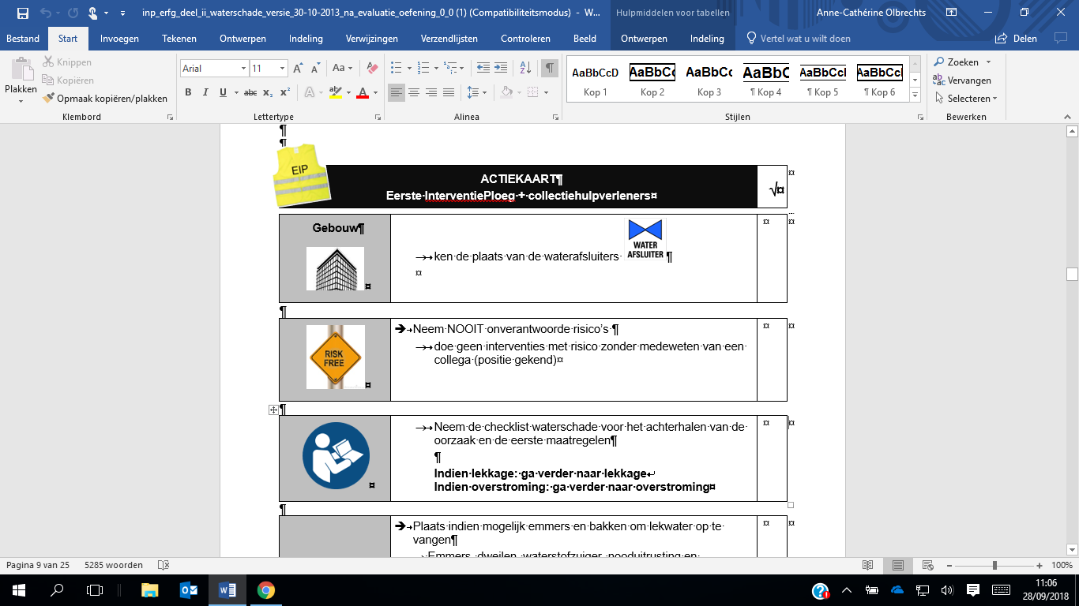

Slide 12
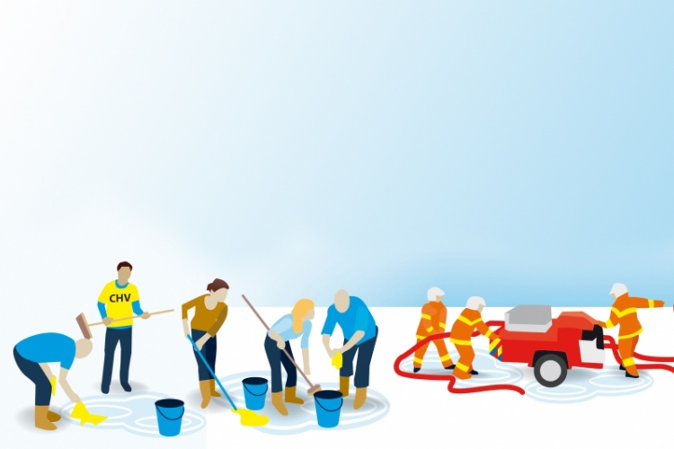
Publicaties: medewerking
2018, Veiligheidszorg in parochiekerken
Waterposter RCE: vertaling naar Vlaanderen
Brandposter RCE: brandveiligheid voor gebouwen van de eredienst: samenwerking met Monumentenwacht, PARCUM

Slide 13
Publicaties
Voorbereiding publicatie actoren en stappen bij een calamiteit: in samenwerking met KIK, Blue Shield, Onroerend Erfgoed, Monumentenwacht,… : brede verspreiding in 2 talen over België
Notes:
We bereiden ook een brochure voor in samenwerking met alle actoren waaronder Onroerend Erfgoed en de Waalse collega’s met een overzicht van de actoren en de stappen die je onderneemt bij een calamiteit.

Slide 14
Calamiteitendenktank
Oprichting juni 2021
Doel: noden detecteren en vorming organiseren, tools ontwikkelen vanuit interdisciplinaire samenwerking
Aanleiding: nieuwe uitdagingen: activisme, terrorisme, diefstal, cybercriminaliteit, pandemie, brand, wateroverlast
Leden: Ibrahim Bulut (Allseccon), politie Gent, brandpreventie-adviseur, KIK, Monumentenwacht, Rijksdienst Cultureel Erfgoed Nederland, ICOM
Notes:
musea zoal MSK Gent, KMKG, Brugse musea,
Vorming: brandpreventie in kleine musea
Blue Shield
In dat kader gaan we in het najaar een opleiding brandpreventie geven voor de kleinere musea, bereiden we een opleiding voor over ICT-veiligheid en samen met de politie van Gent, MSK en Ibrahim bereiden we een vorming voor over het toepassen van het barrièremodel diefstal van kunstcollecties. Volgend jaar bereiden we een vorming voor over activisme.

Slide 15
Noden voor de toekomst?
FARO biedt begeleiding aan bij het uitwerken van een calamiteitenplan
FARO stimuleert het reactiveren van de calamiteitennetwerken en het oprichten van nieuwe calamiteitennetwerken
FARO biedt hulp aan tijdens een noodsituatie
Andere noden? Contacteer ons
Notes:
Naast de reeds vernoemde kan waarbij we het veld helpen, bieden we ook …

Slide 16
Anne-Catherine Olbrechts
Anne-catherine.olbrechts@faro.be
T 02 213 10 82

